Slide 1
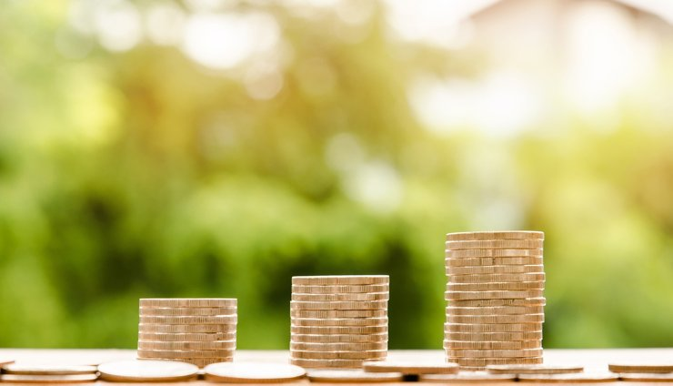
МБДОУ «Детский сад «Родничок» г.Строитель
Яковлевского городского округа»
Мастер –класс для педагогов:
«ФОРМИРОВАНИЕ ФИНАНСОВОЙ ГРАМОТНОСТИ
У ДЕТЕЙ ДОШКОЛЬНОГО ВОЗРАСТА»

Slide 2
«Нажить много денег - храбрость; сохранить их – мудрость а умело расходовать – искусство».
Бертольд Авербах
«Финансовая грамотность становится навыком, необходимым для каждого человека в двадцать первом веке. Поэтому разработка и внедрение стратегий финансового образования населения является важным направлением государственной политики во многих странах «Группы двадцати», включая Россию»
Антон Германович Силуанов
министр финансов РФ

Slide 3
АКТУАЛЬНОСТЬ
В дошкольном возрасте у детей приобретается первичный опыт ориентировки в элементарных экономических явлениях,
формируется основа в создании
будущего экономического
мышления

Slide 4
ЗАДАЧИ МАСТЕР КЛАССА
Познакомить педагогов с возможностями экономического воспитания дошкольников;
Способствовать введению игр экономического содержания в практическую деятельность педагогов ДОУ;
Побудить участников мастер-класса к широкому использованию современных форм и методов работы по формированию финансовой грамотности дошкольников в условиях ДОУ.

Slide 5
ФОРМЫ ОРГАНИЗАЦИИ
ЗАНЯТИЯ
СЮЖЕТНО-РОЛЕВЫЕ ИГРЫ
ДИДАКТИЧЕСКИЕ ИГРЫ
ЭКОНОМИЧЕСКИЕ ЗАДАЧИ
СКАЗКИ
ПОСЛОВИЦЫ
ЗАГАДКИ

Slide 6
АННАГРАМЫ
СИПЕНЯ - (пенсия)
ЛАКМЕРА – (реклама)
РАПЛАТАЗ – (зарплата)
ОВОДРОГ – (договор)
КАБН - (банк)
ГИНЬЕД – (деньги)

Slide 7
ЗАГАДКИ
1. На товаре быть должна, обязательно …
2. Коль трудиться круглый год, будет кругленьким …
3. Журчат ручьи, промокли ноги, весной пора платить …
4. Дела у нас пойдут на лад: мы в лучший банк внесли свой …
5. На рубль – копейки, на доллары – центы, бегут-набегают в банке…
6.Люди ходят на базар: Там дешевле весь….
7.Приносить доходы стал. В банке папин ….
8.И врачу и акробату. Выдают за труд…

Slide 8
ПОСЛОВИЦЫ
Живется, у кого денежка ведётся
Деньги любят счет
Не имей сто рублей, а имей сто друзей».
Не деньги богатство - бережливость да разум.
Долг платежом красен
Считай деньги в своём кармане!
Не имей сто рублей, а имей сто друзей».

Slide 9
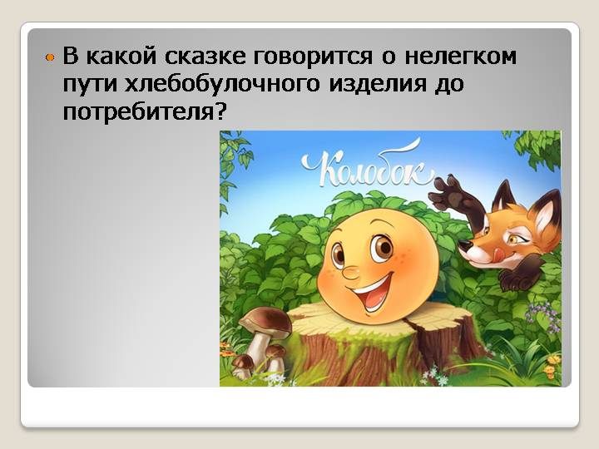

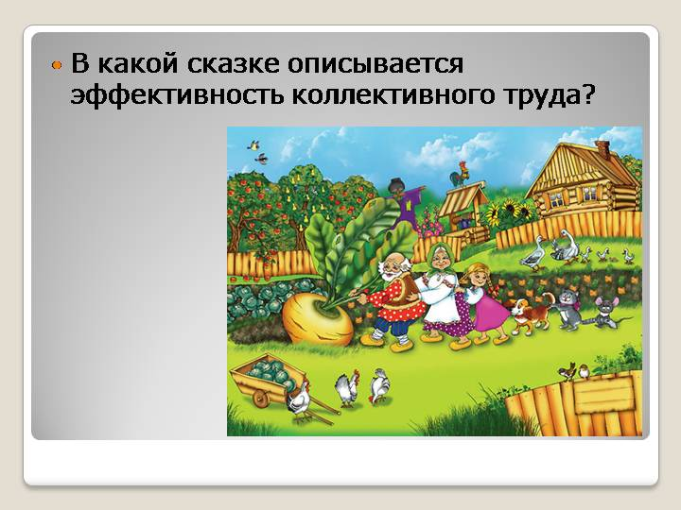
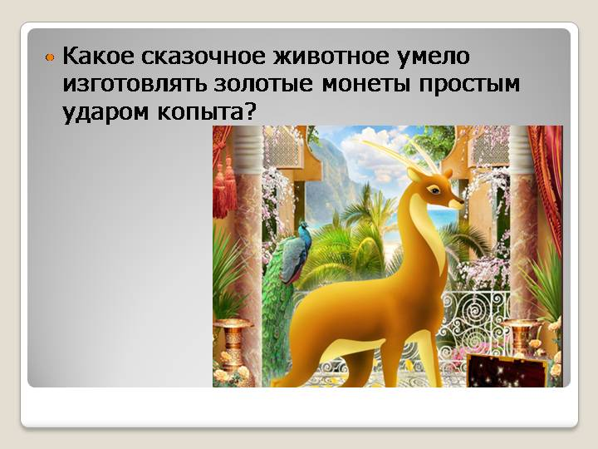
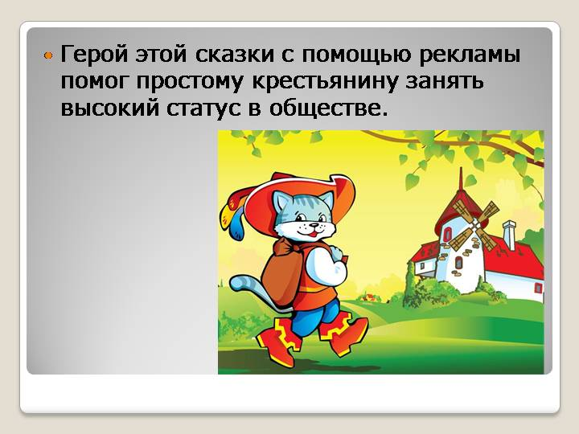
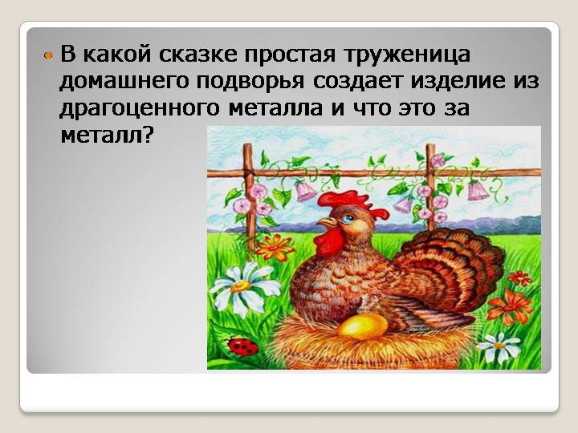
ЭКОНОМИЧЕСКИЕ СКАЗКИ

Slide 10
ЭКОНОМИЧЕСКИЕ ЗАДАЧИ
1. Когда валенки стоят дороже: летом или зимой?
2. Какие яблоки можно продать при одинаковой цене быстрее: свежие или подгнившие?
3. Где дороже бутылка «Пепси»- в пустыне или на севере?
4. В двух магазинах продают огурцы: в одном магазине по цене 100 руб. за 1 кг., а в другом по 120 руб. за 1 кг. В каком магазине раскупят огурцы быстрее?
5. Зайцы целую неделю продавали морковку по 10 руб. за 1 кг. К концу недели она потеряла товарный вид: сморщилась, стала гнить. Никто не покупал. Посоветуйте, что делать Зайцам?

Slide 11
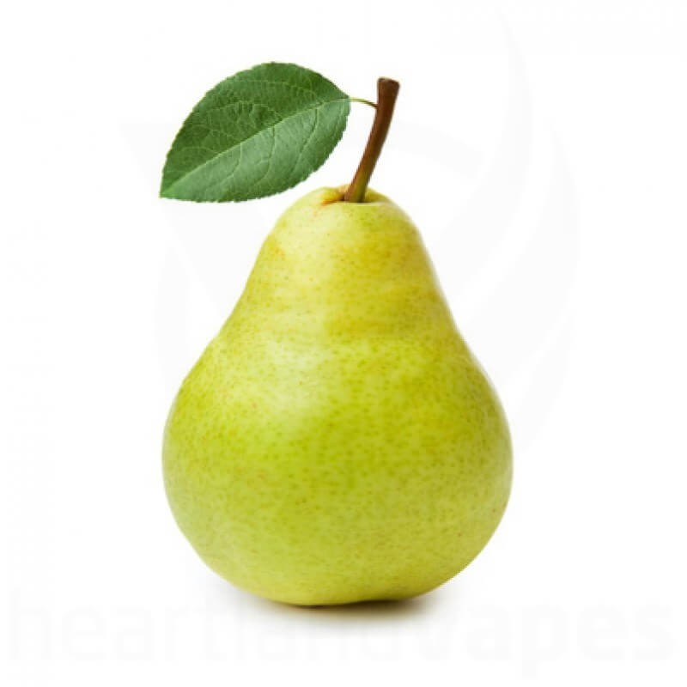

ИГРА «Груша и яблоко»

Slide 12
СЮЖЕТНО-РОЛЕВЫЕ ИГРЫ ПО ФИНАНСОВОЙ ГРАМОТНОСТИ
«СУПЕРМАРКЕТ»
«МОНОПОЛИЯ»
«КАФЕ»
«БАНК»
«ПОЧТА»
«МАГАЗИН»
«ПАРИКМАХЕРСКАЯ»
«СТОЛОВАЯ»

Slide 13
ПЕДАГОГИЧЕСКИЕ СИТУАЦИИ
Детям дарят денежные подарки
Детям дают деньги за выполнение каких-либо домашних дел, за примерное поведение
Детям дают карманные деньги

Slide 14
КАк правильно НАУЧИТЬ детей ОБРАЩЕНИЮ С ДЕНЬГАМИ
Участие в планировании бюджета
Чтение сказок, просмотр мультфильмов
Постановка целей
Личный пример родителей
Походы в магазин

Slide 15
ЭФФЕКТИВНОСТЬ ФОРМИРОВАНИЯ ФИНАНСОВОЙ ГРАМОТНОСТИ ДЛЯ ДЕТЕЙ
Развитие познавательных процессов
Развитие навыков сотрудничества
Развитие самостоятельности
Потребности и возможности
Приобретение первичных навыков
Приобретение новых знаний

Slide 16
ЭФФЕКТИВНОСТЬ ФОРМИРОВАНИЯ ФИНАНСОВОЙ ГРАМОТНОСТИ ДЛЯ РОДИТЕЛЕЙ
расширение знаний о финансовой грамотности;
содействовать повышению уровня мотивации к получению знаний в области финансовой грамотности через игровые средства обучения;
помочь детям социализироваться и достичь успеха в будущем;
ЭФФЕКТИВНОСТЬ ФОРМИРОВАНИЯ ФИНАНСОВОЙ ГРАМОТНОСТИ ДЛЯ ПЕДАГОГОВ
побуждать педагогов в необходимости экономического воспитания, расширении его возможностей ; расширение кругозора педагогов в применении современных форм и методов работы по формированию финансовой грамотности дошкольников в условиях ДОУ

Slide 17
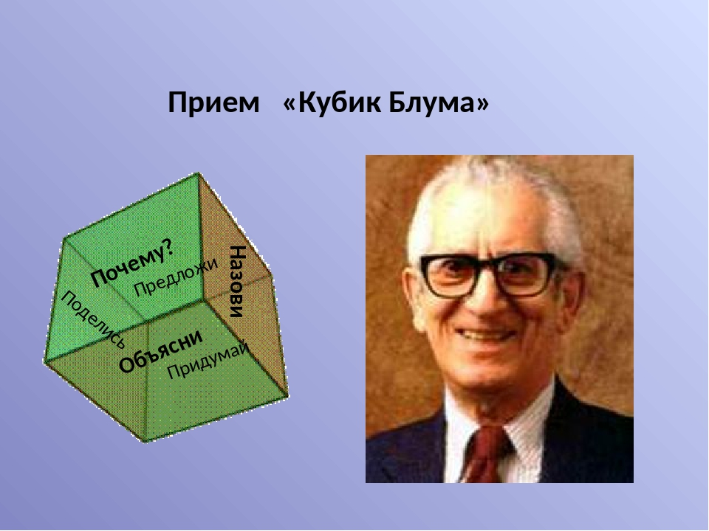
«КУБИК БЛУМА»

Slide 18
СПАСИБО ЗА ВНИМАНИЕ !

